Slide 1
ESCUELA NORMAL DE EDUCACIÓN PREESCOLAR DEL
ESTADO DE COAHUILA DE ZARAGOZA
Nombre del Estudiante Normalista: Corina Beltrán García
Grado: 3 Sección: “A” Número de Lista: 2
Institución de Práctica: JN GUADALUPE GONZALES ORTIZ TM
Clave: 25180 Zona Escolar: 103 de Región sur #10
Grado en el que realiza su práctica: 1° B
Nombre del Profesor(a) Titular: Ludivina Hernández Martínez
Total de alumnos: ___32___ Niños___15__ Niñas___17___
Periodo de Práctica: Lunes 10 de mayo a viernes 21 de mayo del 2021

Slide 2
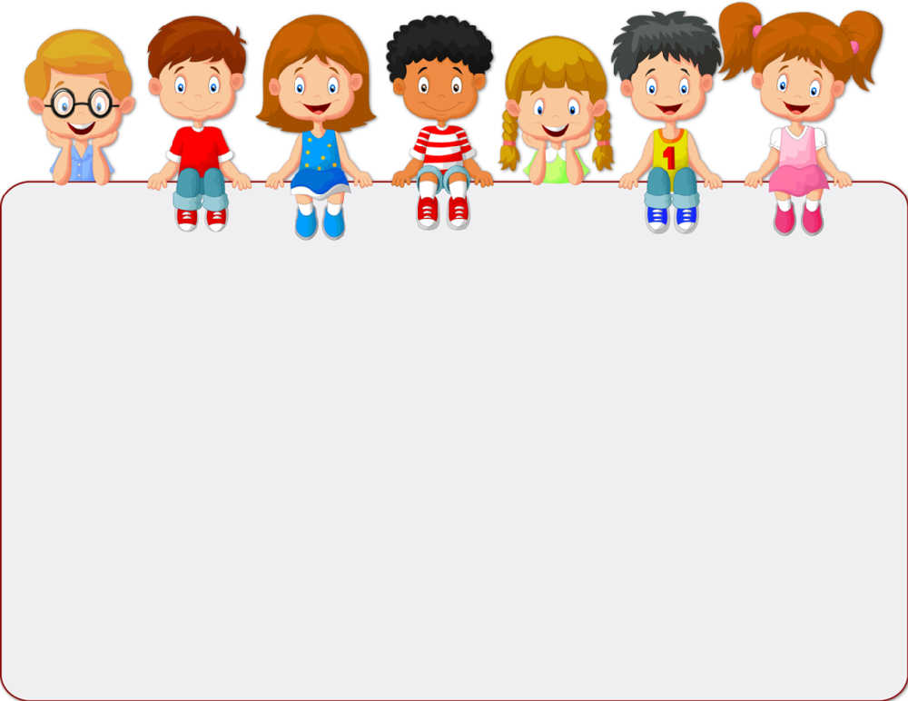
Propósito de la Jornada de Práctica: Implementar estrategias pedagógicas creativas e innovadoras que nos ayuden a desarrollar las competencias necesarias para la práctica docente utilizando las tic, estrategias innovadoras, el diseño de planeaciones didácticas y propiciar ambientes de aprendizaje de acuerdo a los contenidos del plan y programa de estudios vigentes.
Propósito de la Situación Didáctica: Propiciar en el alumno el acercamiento a la lectura, escritura, matemáticas y exploración del mundo natural y social mediante estrategias efectivas que les permitan favorecer y consolidar sus aprendizajes a distancia mejorando con cada actividad su desempeño académico.
Áreas de Desarrollo Personal y Social Educación Socioemocional | Organizador Curricular 1 | Aprendizaje esperado
 | -Empatía | Reconoce cuando alguien necesita ayuda y la proporciona.
 | Organizador Curricular 2
 | -Sensibilidad y apoyo hacia otros
Campo de Formación Académica Exploración y Comprensión del Mundo Natural y Social | Organizador Curricular 1 | Aprendizaje esperado
 | -Cultura y vida social | Explica los beneficios de los servicios con que se cuenta en su localidad.
 | Organizador Curricular 2
 | -Interacciones con el entorno social

Slide 3
Campo de Formación Académica Pensamiento Matemático | Organizador Curricular 1 | Aprendizaje esperado
 | Forma, espacio y medida | • Mide objetos o distancias mediante el uso de unidades no convencionales.
 | Organizador Curricular 2
 | Magnitudes y medidas
Campo de Formación Académica Lenguaje y Comunicación | Organizador Curricular 1 | Aprendizaje esperado
 | Literatura | • Narra historias familiares de invención propia y opina sobre las creaciones de otros
 | Organizador Curricular 2
 | Escritura y recreación de narraciones

Slide 4
 | Actividades, Organización y Consignas | Recursos | Día | Aprendizaje Esperado
INICIO | Este día tú serás “El superhéroe de la ayuda”, con ayuda de mami o papi te vestirás como un superhéroe con material que tengas en casa. Durante el día debes estar al pendiente de quién necesita de tus poderes y ayudarás a quien lo requiera dentro de casa. Al terminar vas a reflexionar con tus familiares sobre cómo se sintieron al recibir tu ayuda. Deberás mandar una foto como el superhéroe que eres ayudando a quien lo necesite en tu casa. El día de hoy vamos a investigar más sobre el oficio o profesión que te gustaría ser de grande, busca los accesorios y ropa necesaria para disfrazarte pues te harán una entrevista sobre tu trabajo. Papá o mamá: Realiza la entrevista a tu hijo y grábala en video como si estuviera en algún noticiero: Buenos días a todos hoy estamos aquí para entrevistar a un (a)*profesión u oficio que elija el alumno* ¿Cuál es tu nombre? ¿qué haces en tu trabajo? ¿cómo tu trabajo ayuda en la ciudad? ¿te gusta tu trabajo? Para finalizar juega con mamá y papá a dímelo con mímica e imiten profesiones como panaderos, doctor o doctora, veterinario o veterinaria, recolector de basura, bombero, policía, etc. | -Fotografías de los alumnos -Video de como enseñar a los niños la noción de resiliencia/ https://youtu.be/jRE_dU135jU Video de la entrevista del pequeño y fotos del juego con mímica | LUNES 10 DE MAYO 2021 / EDUCACION SOCIOEMOCIONAL MARTES 11 DE MAYO 2021/EXPLORACIÓN Y COMPRENCION DEL MUNDO NATURAL Y SOCIAL | Reconoce cuando alguien necesita ayuda y la proporciona. Explica los beneficios de los servicios con que se cuenta en su localidad.

Slide 5
 | Actividades, Organización y Consignas | Recursos | Día | Aprendizaje Esperado
INICIO | Hoy vamos a medir objetos con objetos, con un lápiz vas a medir distintos objetos y superficies y vas a responder preguntas como, ¿cuántos lápices mide la puerta de tu casa?, ¿cuántos lápices mide la mesa?, ¿cuántos lápices mide tu juguete favorito?, ¿cuántos lápices mide un cuaderno?, ¿cuántos lápices mide tu zapato? Al finalizar vas a escribir el número de lápices que mide cada objeto en una hoja, recuerda enviar tu fotito. -En compañía de mamá o papá, lee tu cuento favorito -Platica por medio de un audio ¿De qué se trata? -A través de un dibujo, representa tu personaje favorito del cuento | Fotografía de los alumnos Audios de los alumnos | MARTES 11 DE MAYO 2021/PENSAMIENTO MATEMATICO MIERCOLES 12 DE MAYO 2021/LENGUAJE Y COMUNICACIÓN | Mide objetos o distancias mediante el uso de unidades no convencionales. Cuenta historias de invención propia y expresa opiniones sobre las de otros compañeros.

Slide 6
 | Actividades, Organización y Consignas | Recursos | Día | Aprendizaje Esperado
DESARROLLO | -Esta mañana observaremos el vídeo de “Hagamos una masa mágica” -Con ayuda de mamá y papá realiza tu propia masa mágica -Forma tu nombre con la masa y manda una fotografía -Juega “La reina dice” para ello necesitas un aro, si no lo tienes puedes usar una cuerda en forma de círculo o dibujar un círculo en el suelo. Un adulto te leerá las siguientes indicaciones y deberás desplazarte al lugar que se te indique, ¡Listo listo! La reina dice: ° Colócate fuera del aro ° Coloca el aro de bajo de la mesa ° Coloca el aro arriba de tu cabeza ° Colócate del lado izquierdo del aro ° Colócate del lado derecho del aro ° Coloca un pie dentro del aro ° Coloca el aro frente a ti Puedes invertir lugares y ser tú quienes des las indicaciones a alguien más. No olvides enviar tu fotografía o audio jugando este divertido juego. Responde la copia, si no puedes imprimirla, puedes dibujarla, toma foto de tu trabajo y envíamelo. | Video de como crear la masa: https://youtu.be/R_DpDb4swPM -Fotografía de los alumnos con la masa Fotografías de los alumnos | JUEVES 13 DE MAYO 2021/ LENGUAJE Y COMUNICACIÓN JUEVES 13 DE MAYO 2021/ PENSAMIENTO MATEMATICO | Escribe instructivos, cartas, recados y señalamientos utilizando recursos propios. Ubica objetos y lugares cuya ubicación desconoce, a través de la interpretación de relaciones espaciales y puntos de referencia.

Slide 7
 | Actividades, Organización y Consignas | Recursos | Día | Aprendizaje Esperado
CIERRE | -Juega a través de la aplicación VEDUKA.COM álbum de animalitos. -Realiza un cartel referente a tu animal favorito y mándalo al grupo de whatsapp. -A través de un audio expone ¿Dónde vive? ¿Cómo es? ¿Qué come? Y es ¿grande o pequeño? -Observa el video de “higiene” Recorta imágenes del cuidado personal y pega en un cartel Por medio de un audio explica que fue lo que aprendiste sobre la higiene | Link del juego de los animalitos: https://www.veduka.com.mx/album-de-animalitos/ -Fotografía del animal favorito -Audio de los alumnos -Video de la higiene: https://youtu.be/_aVhUUXQgU8 - Fotografía del cartel y audio de los alumnos | VIERNES 14 DE MAYO DE 2021 EXPLORACION Y COMPRENSION DEL MUNDO NATURAL Y SOCIAL VIERNES 14 DE MAYO 2021 EXPLORACION Y COMPRENSION DEL MUNDO NATURAL Y SOCIAL | Obtiene, registra, representa y describe información para responder dudas y ampliar su conocimiento en relación con plantas, animales y otros elementos naturales. • Practica hábitos de higiene personal para mantenerse saludable.

Slide 8
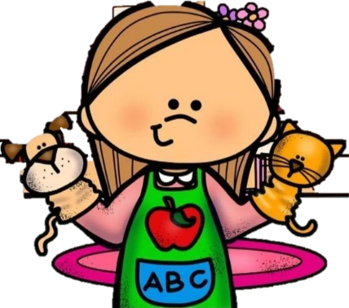
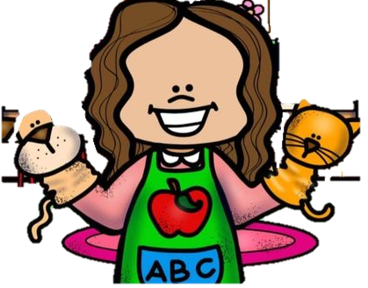
RUBRICA DE EVALUACIÓN
Aprendizaje esperado: | Lo hace | En proceso | Requiere ayuda
Cuenta historias de invención propia y expresa opiniones sobre las de otros compañeros
Participa al momento de realizarle preguntas.
Ubica objetos y lugares cuya ubicación desconoce, a través de la interpretación de relaciones espaciales y puntos de referencia.
Utiliza el lenguaje oral para evidenciar sus actividades y ejercicios.

Slide 9
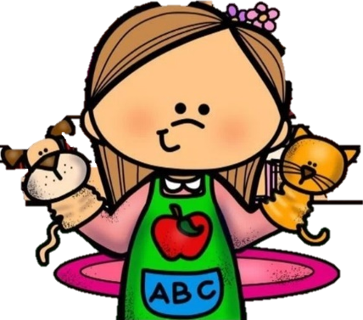
RUBRICA DE EVALUACIÓN
Aprendizaje esperado: | Lo hace | En proceso | Requiere ayuda
Explica los beneficios de los servicios con que se cuenta en su localidad.
Obtiene, registra, representa y describe información para responder dudas y ampliar su conocimiento en relación con plantas, animales y otros elementos naturales.
Reconoce cuando alguien necesita ayuda y la proporciona.
Realiza con éxito las actividades.

